Slide 1

Plan de Negocios

Slide 2
Resumen ejecutivo
I’ll Be Denim es una línea de ropa orgánica con sede en Los Ángeles, que en la actualidad se centra exclusivamente en producir jeans para dama y caballero, con estilos como slim fit, recto y corte regular. Fundada por Elena Horowitz - con experiencia en JCrew, Gap y Levi’s – y James Foster, emprendedor en serie, es un dúo que quieren implementar moda con conciencia social.
Actualmente venden a través de su tienda online y trabajan en asociación con varias boutiques locales de Los Ángeles. La empresa proyecta vender más de $400,000 en un año y planean alcanzad $750,000 en 3 años. Los planes de expansión incluyen el establecimiento de relaciones de distribución y manufactura en Nueva York, otra mina de oro en donde tienen como objetivo lograr una mayor penetración en el mercado.
Con un énfasis en vender de manera amigable al medio ambiente, I’ll Be Denim es pionero en un programa de reciclaje de jeans en donde los consumidores pueden enviar sus jeans viejos para reutilizarse en el proceso de fabricación de nuevos modelos.
Industry research encontró que los consumidores americanos poseen una media de 7 pares de jeans y se comprometen con una marca. Tomando en cuenta que la compañía se enfoca en ofrecer diseños que proporcionen el mejor ajuste, con un slogan como “denim so good, you’ll never take your clothes off”. Para aprovechar aún más esta idea, I’ll Be Denim va a lanzar una opción de personalización para que los usuarios puedan solicitar los jeans de forma personalizada a través de si tienda online.

Slide 3
La principal competencia viene de tres marcas principales: Kuyichi, Hiut Denim y Nudie Jeans, que también fabrican ropa de algodón orgánico. La propuesta de valor de marca y de diferenciación llega por ser una marca americana con imágenes patrióticas que muestra la manera de pensar de la marca y su preocupación por el medio ambiente.
De inicio, su estrategia de marketing tendrá enfoques analíticos impulsados por acciones SEO y búsqueda pagada, además del uso de medios como Instagram, Facebook, Twitter y Pinterest. El contenido generado por el usuario y el compromiso será clave para sus páginas de productos, que deben incluir fotos de Instagram y así promover el orgullo que los clientes tienen por los productos.
El algodón orgánico se obtiene de dos molinos, uno con base en Turquía y otro en Japón en donde se transforma el algodón en la prenda y se tiñe de colores naturales y se envía al socio comercial DenimsR’US en Los Ángeles. Día a día las operaciones se manejan en la oficina de Los Ángeles, planeando abrir una segunda oficina en Nueva York.
La compañía ha conseguido financiamiento gracias a sus dos fundadores, familia y amigos, junto con algo de inversión privada.

Slide 4
Nuestra historia
I’ll Be Denim es una línea de ropa basada en Los Ángeles, enfocada en poner a la venta ropa de algodón orgánico de alta calidad. Fundada por la diseñadora Elena Horowitz y su socio James Foster en octubre del 2012, han pasado de operar del sótano de la casa de Elena a lanzar con éxito su tienda online, ampliando sus operaciones.
Después de que ambos fundadores trabajaron durante años en la industria de la moda y las ventas al menudeo respectivamente, una cosa se hizo cada vez más clara: la industria de la moda estaba experimentando una fuerte crisis moral y ética. Con mano de obra barata siendo explotada de forma continua y con malas condiciones de trabajo en donde para fabricar el algodón se utiliza 25% más de agroquímicos con inimaginables insecticidas y pesticidas, Elena y James decidieron que era suficiente y debían hacer un cambio.
La visión del dúo para I’ll Be Denim es sencilla, es moda de algodón orgánico que se fabrica a nivel local, creado con la intención de ofrecer ropa que se ajuste cómodamente. Para lograr una gran visión, la empresa se compromete a proporcionar el mejor servicio al cliente, además de trabajar con fabricantes locales que orientan a detalle una promoción de moda ecológica.
Los valores y principios rectores para la empresa están enfocados en “moda libre de culpa” (clientes que buscan comprar ropa de alta calidad a conciencia) “el denim está en los detalles” (se trabajan con las mejores fábricas de producción locales) y “eco no es una moda, es nuestra última oportunidad” (abastecimiento de algodón orgánico por proveedores orgánicos).

Slide 5
Estado actual de la empresa
I’ll Be Denim se formó en octubre del 2012 y opera en asociación entre Elena Horowitz y James Foster. Todas las acciones de la compañía se llevan a cabo en alianza estratégica. Desde el abastecimiento, la fabricación y la venta de productos desde el sótano de Elena a la venta por medio de boutiques locales, la compañía ha crecido hasta tener su propia tienda online, una excelente relación con proveedores de algodón orgánico de primera calidad de Turquía y fabricantes locales de Los Ángeles. La compañía ha visto cómo sus ingresos se duplican cada mes.

Slide 6
Objetivos de la empresa
I’ll Be Denim actualmente comercializa jeans a través de una tienda online, bajo la plataforma de comercio electrónico Shopify, enviando mayormente a ciudades del sur de california y buscando penetrar el mercado de Nueva York. Otra adición esporádica de envío se genera al tener órdenes de Canada, específicamente Montreal y Toronto. Ademas, se tiene una alianza estratégica con dos boutiques que se enfocan en comercializar productos eco-friendly que luzcan y se ajusten al cliente. La compañía está enfocada en hacer crecer las ventas y operaciones a través de dos fases:
Fase 1 (dentro de 6 meses)
Incrementar las ventas online en un 20% para final de año a través de contactos con influencers y tácticas de marketing en redes sociales
Generar alianzas con 3 boutiques que compartan los valores de la marca y funcionen como canales de distribución
Incrementar presencia online en Facebook, Twitter, Instagram y Pinterest en un 30%
Construir una línea personalizada en donde el cliente tenga la posibilidad de crear sus propios jeans y chamarras

Slide 7
Fase 2 (dentro de 12 meses)
Explorar las posibilidades de comenzar a tener operaciones en tiendas físicas, a través de locales pop-up en la región de Los Angeles
Crear alianzas estratégicas con boutiques de Nueva York que funcionen como canal de distribución en el área
Crear alianzas estratégicas con en Nueva York y sus alrededores para tener oportunidades de producción y operación de chamarras denim, próximo gran lanzamiento de la marca, e incrementar oportunidades en la región
Inicial un programa en el que los clientes puedan depositar los jeans que ya no quieren y así reutilizarlos en la creación de nuevos jeans

Slide 8
El equipo
Elena Horowitz es una diseñadora de moda bastante conocida que se graduó de la escuela de diseño de Rhode Island y trabajo con marcas como J. Crew, GAP y Levi’s por los últimos 15 años. La velocidad con la que la mayoría de las marcas trabajan y ese instinto eco-friendly significa una excelente producción, por lo que ella decidió renunciar a su trabajo y comenzar I’ll Be Denim. Su puesto es Chief Design Officer (CDO) y trabaja junto con su socio para asegurar la calidad de los productos.
James Foster dejo la Universidad de Berkeley después de descubrir que había tenido éxito su primera tienda online, en la que vendía fertilizantes y equipo de jardinería. Después de esto, trabajo en diferentes puestos del departamento de operaciones de varias compañías de comercio electrónico, hasta que conoció a Elena en una fiesta. Ambos discutieron la situación que pasaban muchas marcas tradicionales y decidieron combinar fuerzas para lanzar su propia marca. El tiene el puesto de Chief Executive Officer (CEO) y busca generar relaciones con proveedores, negocios de logística y estrategias de alianzas.

Slide 9
Tamaño del mercado y desarrollo
Un reciente reporte de producción de ropa denim a nivel global del 2011 al 2012, realizado por denimandjeans.com encontró que en el 2007 el mundo de los jeans se estimó en $51.6 billones y para el 2014 logró $56.2 billones. Este reporte también revelo que en Norte América se consume un estimado de 39% de compra denim a nivel mundial, mientras que el 50% de producción está en Asia, específicamente en países como China, India, Turquía, Pakistan y Bangladesh.
Otro reporte que se enfoca exclusivamente en los hábitos de consumo de ropa denim en Estados Unidos encontró que en promedio el consumidor tiene 15 prendas denim, 7 de las cuales son jeans. En general y en toda a ropa, los jeans ocupan 17% de las prendas en total, lo que explica porque continua siendo la prenda más vendida en el mundo.
Sin embargo, cuando se trata del comportamiento del consumidor y las tendencias en Estados Unidos, 66% de los clientes mencionan que la principal razón por la que compran un producto es por el renombre de la marca, 73% prefieren comprar la misma marca que han consumido por años, mostrando que los hombres son mucho más leales (64%) que las mujeres (45%).

Slide 10
Hay que profundizar sobre la conciencia que las personas tienen respecto al medio ambiente y cambio climático; la encuesta del 2013 Cotton Incorporated Enviroment encontró que 51% de los consumidores menciono que un marca preocupada por el medio ambiente tiene mayor impacto ya que los clientes toman en cuenta esto al tomar su decisión de compra. Indagando un poco más a profundidad, cerca del 33% actualmente buscan ropa más amigable con el medio ambiente.
Cuando se trata de material con el que están hechas las prendas, cerca del 72% de los que respondieron la encuesta mencionaron que las fibras naturales son mejores para el medio ambiente, en comparación que las sintéticas, con un 51% de consumidores dispuestos a pagar por ellos. Dichas tendencias están conduciendo a que marcas como Gucci, Timberland y otras se enfoquen en hacer productos mucho más eco-friendly.
Este par de factores son una dupla poderosa para I’ll Be Denim, proporcionándoles productos producidos con algodón orgánico, haciendo énfasis en el diseño y el ajuste, además de ofrecer soluciones de ajuste personalizadas.

Slide 11
Competencia
Kuyichi – Con su principal base en los Países Bajos, la compañía ha estado presente en el mercado desde 2001, vendiendo prendas denim orgánicas mientras que simultáneamente utilizan técnicas de teñido naturales y llevan a cabo un programa de reciclaje.
Hiut Denim – Establecida en Reino Unido, esta empresa opera en un pequeño pueblo conocido por producir jeans. Actualmente ofrece una selección de jeans orgánicos tanto para mujeres y hombres, haciendo solo 100 pares a la semana y enfocándose solo en jeans.
Nudie Jeans - Con sede en Suecia, la empresa ha conseguido alcanzar su objetivo principal, el cual se enfocaba en lanzar una colección de jeans orgánicos y que actualmente ya tiene una tienda online y una tienda física. También tiene amplia variedad de esfuerzos sostenibles para proporcionar un salario digno y justo a los trabajadores involucrados en el proceso y reciclaje de jeans.

Slide 12
Diferencia de marca y propuesta de valor
Aunque hay varias empresas de jeans orgánicos, en I’ll Be Denim estamos convencidos de que con la experiencia combinada de nuestra fundadora con otras asociaciones de la industria, podemos centrarnos en ofrecer jeans de calidad, producidos pensando en ofrecer productos sostenibles y sobre todo, que posicionen nuestra marca. Nuestro plan es aprovechar la cultura americana y el amor que existe por la fabricación de esta tela, y mostrarla a través de una estrategia de marketing que este estrechamente alineada con la construcción de relaciones personales con el mercado objetivo. Además, siendo el ajuste una de las variables más importante de la marca, creamos nuestro programa de ajuste personalizado, en donde podrás crear tus propios jeans y ayudándonos como marca a posicionarnos en un entorno, corriendo la voz entre el público.

Slide 13
Mercado meta
Con nuestras tradicionales líneas Slim fit, straight fit y regular fit, estamos buscando llegar al siguiente mercado meta:
Edad: 17-35
Apasionados de la moda: Con un ojo al desgaste diario, estos amantes de la moda masculina y femenina se visten para impresionar
Eco-friendly: Se sienten mal al usar ropa fabricada sin conciencia alguna por el medio ambiente o sin el pensamiento ético correspondiente. Están conscientes de la huella ecológica de la cual son responsables al utilizar ropa con algodón regular

Slide 14
Medios sociales inteligentes: vorazmente activos en redes sociales como Faebook, Twitter, Instagram, Pinterest y Tumblr
Búsqueda pagada: Vamos a invertir en Google Adwords y Facebook Ads, para tomar ventaja de sus servicios PPC, con landing pages optimizadas para generar conversiones
Otros medios sociales: Vamos a contratar un community manager que pueda manejar las comunidades construidas en Facebook, Twitter y Pinterest
Desarrollo de negocios: Activamente vamos a ver las boutiques más populares a las cuales frecuentemente nuestro mercado acude, con los que compartimos valores y comportamientos
SEO: Nuestro contenido y esfuerzos de blogging van a buscar rankear competitivamente para palabras clave como “jeans orgánicos”, denim orgánico” y “ropa eco-friendly”
PR: Vamos a promover nuestra historia, valores y línea de moda en blogs de moda. Además, vamos a imprimir anuncios en revistas enfatizando que nuestras prendas son hechas con un pensamiento ético y amigables al medio ambiente
Instagram: Vamos a lanzar campañas y concursos para impulsar el contenido generado por el usuario en esta red social, el cual después podremos utilizar en las páginas de productos, impulsando la construcción de una comunidad alrededor de la marca y los valores que defendemos

Slide 15
Ubicación: Las cabeceras de la empresa estarán en Los Ángeles y Nueva York. Sin embargo, el cliente ideal debe tener la capacidad de comprar en línea, promocionando fuertemente en el sur de California

Slide 16
Plan de marketing
Otro punto en donde enfocarnos es en el servicio al cliente, buscando una garantía del 100% de “ajuste de satisfacción” o por cualquier alteración, agregando una política de reembolso efectivo.

Slide 17
Operaciones diarias
Para nuestras operaciones del día a día, I’ll Be Denim ha establecido varias asociaciones clave que garantizan la durabilidad a largo plazo y la capacidad de escalar junto con la demanda de nuestros productos.
Nuestra fuente, el mejor algodón orgánico a partir de dos proveedores, están ubicados en Turquía y otro en Japón, lo que significa que sus suministros fueron producidos sin el uso de pesticidas y fue teñido de índigo usando un medio natural. Una vez que el envío llega a los EE.UU., va a ser enviado a nuestro socio de producción y distribución, Denims R'US ubicados en las afueras de Los Ángeles, con quien la compañía trabajará estrechamente para asegurar la calidad mediante controles periódicos y auditorías. También es donde los productos se enviarán a través de un sistema de fondo integrado y un mecanismo de procesamiento de pedidos.
La oficina de I’ll Be Denim se encuentra ubicada en Century Park East #2029, donde los dos co-fundadores, además de dos administradores y el equipo de ventas y marketing manejarán todo el proceso de pedido en línea y asegurarán la compra y la entrega de sus productos sin problemas. Es también el lugar donde se manejarán todas las solicitudes de reembolso, además del programa de mezclilla reciclaje futuro.

Slide 18
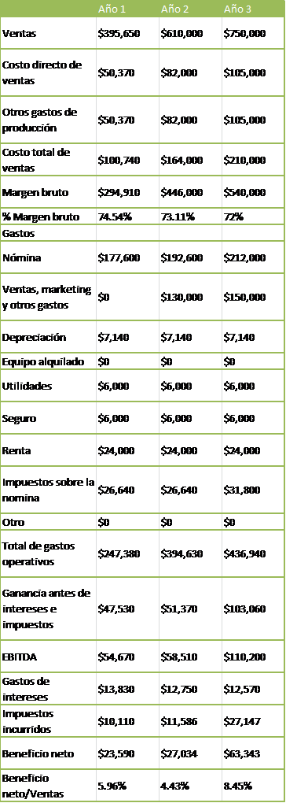
Plan financiero
Cuenta de resultados

Slide 19
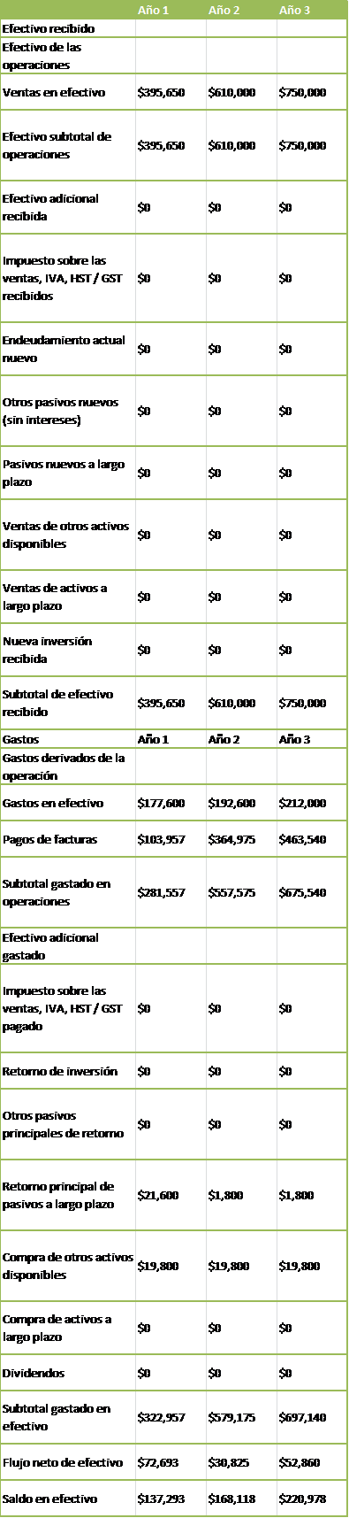
Flujo de efectivo

Slide 20
Hoja de balance proyectado

